Slide 1
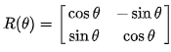
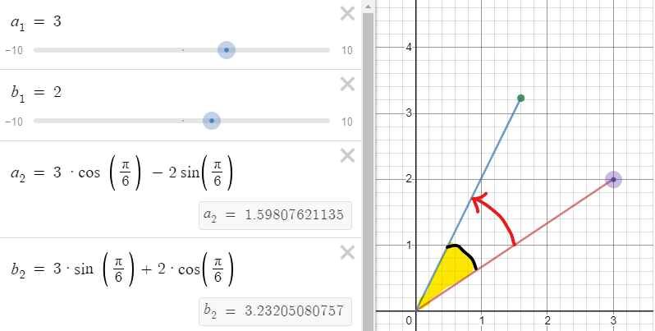

반시계 방향 : +
30도 = $\frac{ π}{6}$

Slide 2
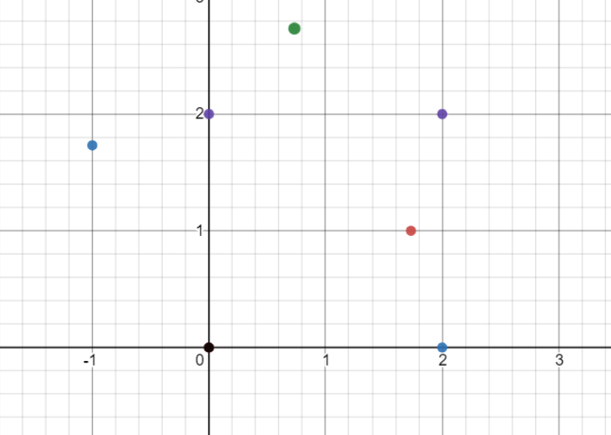

Slide 3
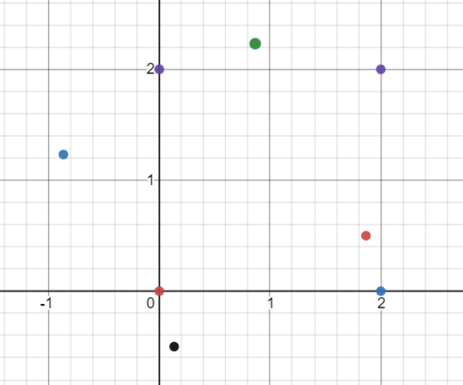


①
②
③
$$θ$$
$$θ$$

